Slide 1

2018 жылы Қазақстан Республикасының жалпы орта білім беру ұйымдарында оқу жетістіктерін сырттай бағалауды өткізуге дайындық бойынша ақпараттық-түсіндірмелі жұмысты ұйымдастыру материалдары
Жалпы орта білім беру ұйымдарында оқу жетістіктерін сырттай бағалауды ұйымдастыру және өткізу
Астана - 2018

Slide 2
2018 жылғы Оқу жетістіктерін сырттай бағалау (ОЖСБ)
2007 жылғы 27 шілде № 319-III ҚР «Білім туралы» Заңының 55 бабына сәйкес жүргізіледі
Негізгі мақсаты:: | ОЖСБ өткізіледі:
білім беру қызметтерінің сапасын бағалау және білім алушылардың мемлекеттік жалпыға міндетті стандарттарда көзделген, бастауыш, негізгі орта, жалпы орта білімнің жалпы білім беретін оқу бағдарламаларын және жоғары білімнің білім беру бағдарламаларын меңгеру деңгейін айқындау | бастауыш мектепте - оқу жетістіктерін мониторингтеу мақсатында іріктеу арқылы | негізгі мектепте - оқу жетістіктерін мониторингтеу және оқу процесін ұйымдастырудың тиімділігін бағалау мақсатында іріктеу арқылы | жалпы орта мектепте - оқу жетістіктерінің деңгейін бағалау мақсатында

Slide 3



ОБ ОЖСБ – ны өткізу
ОБ ОЖСБ қайда өткізіледі?
ОБ ОЖСБ білім алушылар білім алып жатқан білім беру ұйымдарының базасында өткізіледі
Білім беру ұйымдары қалай анықталады?
Жыл сайын Білім саласындағы уәкілетті органмен анықталады
Тестілеуді өткізу үшін мектептерді іріктеу параметрі
Уәкілетті органмен бекітіледі
Мектептерді іріктеу
Әдіс: Қарапайым кездейсоқ іріктеме (Simple Random Sampling - SRS)

Slide 4


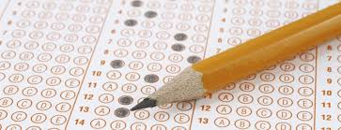
4 - сыныпқа арналған ОЖСБ форматы
Тест бастауыш білім беретін оқу бағдарламаларына сәйкес оқу материалдарын қамтиды
ОЖСБ 4-сыныпта жыл сайын уәкілетті орган айқындайтын екі пән бойынша жүргізіледі
Жалпы тестілеу уақыты - 70 минут (1 сағат 10 минут)
2 пән
Жалпы тапсырма саны - 30
Әр пән бойынша тест тапсырмасының саны - 15
Берілген 4 жауап нұсқасынан бір дұрыс жауапты таңдағанда
  Дұрыс орындалған әр тапсырма үшін - 1 балл, дұрыс орындалмаған тапсырма үшін - 0 балл беріледі
  Әр пән бойынша максималды балл - 15
Екі пән бойынша максималды балл - 30 балл

Slide 5
9 - сыныпқа арналған ОЖСБ форматы
Тест жалпы білім беретін оқу бағдарламаларына сәйкес оқу материалдарын қамтиды
ОЖСБ 9 - сыныпта қазақ тілі және басқада жалпы білім беретін пәндер бойынша жүргізіледі, оның тізбесі мен санын жыл сайын уәкілетті орган айқындайды
Жалпы тестілеу уақыты – 130 минут (2 часа 10 минут)
Жалпы тапсырма саны – 60
Қазақ тілі
  Тес тапсырмасының саны – 20;
  Берілген 5 жауап нұсқасынан бір дұрыс жауапты таңдайтын тапсырмалар;
  Дұрыс орындалған әр тапсырма үшін – 1 балл, дұрыс орындалмаған тапсырма үшін – 0 балл беріледі;
  Максималды балл – 20
Екінші пән
  Тес тапсырмасының саны – 40;
  Олардың ішінде 25 тапсырма (берілген 5 жауап нұсқаларынан бір дұрыс жауапты таңдаумен) және 15
  тапсырма (берілген жауап нұсқаларынан бір немесе бірнеше дұрыс жауаптарды таңдау арқылы);
  Дұрыс орындалған бір дұрыс жауапты тест тапсырмасы үшін – 1 балл, дұрыс орындалмаған тапсырма
  үшін – 0 балл беріледі;
  Дұрыс орындалған бір немесе бірнеше дұрыс жауапты тест тапсырмасы үшін – 2 балл беріледі;
  Әр пән бойынша максималды балл – 55
Екі пән бойынша максималды балл - 75 балл

Slide 6

11 - сыныпқа арналған ОЖСБ форматы
Тест жалпы білім беретін оқу бағдарламаларына сәйкес оқу материалдарын қамтиды
ОЖСБ 11-сыныпта жыл сайын уәкілетті орган айқындадыйтын үш пән бойынша жүргізіледі
Жалпы тестілеу уақыты – 140 минут (2 сағат 20 минут)
Жалпы тапсырма саны – 80
Бірінші пән
  Тес тапсырмасының саны- 20;
  Берілген 5 жауап нұсқасынан бір дұрыс жауапты таңдайтын тапсырмалар;
  Дұрыс орындалған әр тапсырма үшін – 1 балл, дұрыс орындалмаған тапсырма үшін – 0 балл;
  Максималды балл – 20
Екінші және үшінші
пән
  Әр пән бойынша тест тапсырмасының саны – 30;
  Олардың ішінде 20 тапсырма (берілген 5 жауап нұсқаларынан бір дұрыс жауапты таңдаумен) және 10 тапсырма (берілген жауап нұсқаларынан бір немесе бірнеше дұрыс жауаптарды таңдау арқылы);
  Дұрыс орындалған бір дұрыс жауапты тест тапсырмасы үшін – 1 балл, дұрыс орындалмаған тапсырма үшін - 0 балл беріледі;
  Дұрыс орындалған бір немесе бірнеше дұрыс жауапты тест тапсырмасы үшін – 2 балл беріледі;
  Әр пән бойынша максималды балл – 40
Үш пән бойынша максималды балл - 100 балл

Slide 7
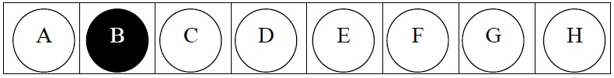
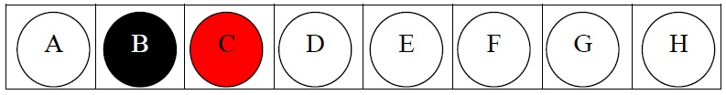
Бір немесе бірнеше дұрыс жауаптары бар тест тапсырмаларының бірінші пән бойнша бағалануы
(9- сыныптар үшін екінші пән, 11- сыныптар үшін екінші және үшінші пәндер бойынша)
Егер тест тапсырмаларында бір ғана дұрыс жауап болса және тестіленуші сол жауапты таңдаса, екі балл беріледі.
Егер тест тапсырмасында бір ғана дұрыс жауап болса және тестіленуші сол жауапты таңдаса, сонымен қатар бір қате жауапты бояса, бір балл беріледі.
Басқа жағдайларда - нөл балл беріледі.

Slide 8
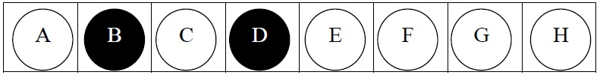
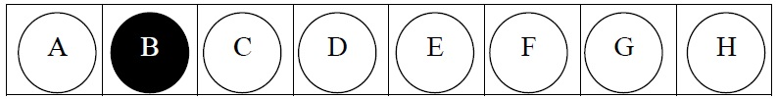

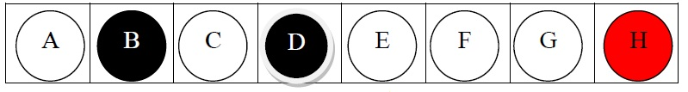
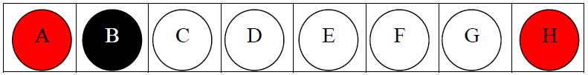
Бір немесе бірнеше дұрыс жауаптары бар тест тапсырмаларының бірінші пән бойнша бағалануы
(9- сыныптар үшін екінші пән, 11- сыныптар үшін екінші және үшінші пәндер бойынша)
Егер тест тапсырмасында екі дұрыс жауап болса және тестіленуші сол екі жауапты дұрыс таңдаса, екі балл беріледі
Егер тест тапсырмасында екі дұрыс жауап болса және тестіленуші бір жауапты дұрыс таңдаса, бір жауапты дұрыс және бір жауапты қате белгілесе немесе екі жауапты дұрыс және бір жауапты қате белгілесе бір балл беріледі
Егер тест тапсырмасында екі дұрыс жауап болса және тестіленуші тек бір жауапты таңдаса және екі жауапты қате белгілесе, нөл балл беріледі
Басқа жағдайларда - нөл балл беріледі.

Slide 9





Бір немесе бірнеше дұрыс жауаптары бар тест тапсырмаларының бірінші пән бойнша бағалануы
(9- сыныптар үшін екінші пән, 11- сыныптар үшін екінші және үшінші пәндер бойынша)
Егер тест тапсырмасында үш дұрыс жауап болса және тестіленуші сол үш жауапты дұрыс таңдаса, екі балл беріледі.
Егер тест тапсырмасында үш дұрыс жауап болса және тестіленуші екі жауапты дұрыс таңдаса, немес екі жауапты дұрыс және бір жауапты қате белгілесе бір балл беріледі. Егер үш жауапты дұрыс белгілесе және бір жауапты қате белгілемесе, бір балл беріледі.
Егер тест тапсырмасында үш дұрыс жауап болса және тестіленуші бір жауапты дұрыс таңдаса немесе үш жауапты дұрыс және екі жауапты қате белгілесе, нөл балл беріледі.
Басқа жағдайларда - нөл балл беріледі.

Slide 10

ОБ ОЖСБ-ға дайындық материалдары
ҰТО сайтында тест тапсырмаларының үлгі нұсқалары жарияланған
Ұлттық тестілеу орталығымен ОЖСБ байқау сынағына арналған кітапшалар шығарылады

Slide 11

ОБ ОЖСБ онлайн және байқау сынағы
Байқау сынағы – әдістемелік көмек көрсету, тестілеу технологиясымен хабардар ету, жауап парақтарын дұрыс толтыру, жалпы оқушыны тестілеуге дайындау мақсатында өткізілетін шара
● Орта білім берудегі 9 сынып оқушыларына on-line режимінде тестілеу жүргізіледі
● Онлайн байқау сынағы тестілеуінің арқасында оқушы компьютерлік бағдарламалық құрылымның интерфейсімен таныса алады және жұмыс жасау қабілетін қалыптастырады
Қосымша ақпараттарды http://www.testcenter.kz сайты арқылы алаласыз

Slide 12
Тестілеу кезіндегі оқушының тәртіп сақтау ережесі
Тестіленушіге рұқсат етілмейді:
бір орыннан екінші орынға ауысуға;
БСБД және уәкілетті Министрлік өкілінің рұқсатынсыз тестілеу материалдарын ашуға;
тестілеу материалдарын басқа оқушының материалдарымен айырбастауға;
калькуляторды, анықтамалық әдебиеттерді (Менделеев және тұздардың ерігіштігі кестесінен басқасын), электрондық жазба кітапшаларын, корректор сұйықтығын және байланыс құралдарын пайдалануға;
басқа оқушылармен сөйлесуге және көшіруге, шпаргалка және басқа да анықтамалық материалдарды қолдануға;
БСБД және уәкілетті Министрлік өкілінің рұқсатынсыз аудиториядан шығуға.

Slide 13

ОЖСБ бойынша ақпараттар жарияланған интернет-ресурстар
Қазақстан Республикасы Білім және ғылым министрлігі www.edu.gov.kz
Білім және ғыым саласындағы бақылау комитеті http://control.edu.gov.kz
Ұлттық тестілеу орталығы www.testcenter.kz
Нормативті құқықтық құжаттар
ОЖСБ өткізу ережесі
Тест спецификациясы
ОЖСБ тест тапсырмаларының үлгі нұсқалары
ОЖСБ жаңалықтары

Slide 14
Ұлттық тестілеу орталығы әлеуметтік желілерде
Оқырмандар ОЖСБ-ны ұйымдастыру және өткізу бойынша барлық сұрақтарға жауаптарды таба алады
Бұл ақпарат көздері оқу материалдары туралы және тестілеуге дайындық әдістері туралы ақпараттарды береді
https://vk.com/testcenterkz
https://www.youtube.com/channel/UCzmZObVJTezesGyIEKw6h-Q
https://www.facebook.com/testcenterkz
/https://instagram.com/testcenterkz
Бұл әлеуметтік желілерге www.testcenter.kz сайтынан тетіктерді басу арқылы оңай түрде өтуге болады

Slide 15
Назарларыңызға рахмет!

